Slide 1
数据科学基础
BIGCODE
过程汇报
吴昊宇 181250154
李邦国 181250065
朱伟 181250214

Slide 2
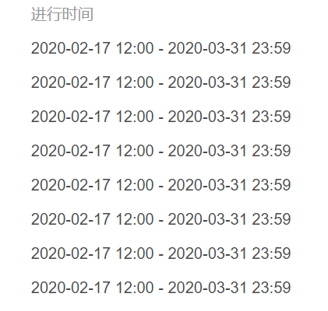
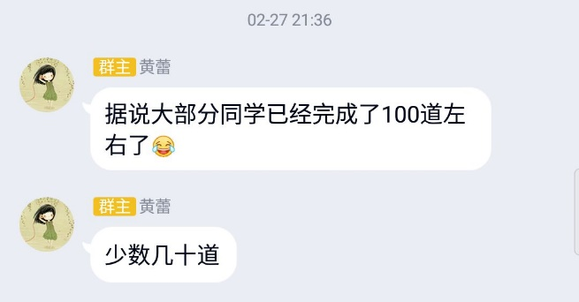
项目概况
项目名称：对于编程作业过程中关键时间节点对学生编程质量的影响研究。
项目背景：在本次作业中，我们发现有两个重要的时间点可能对某一部分同学的做题轨迹产生了极大的影响。这两个时间点一个可能导致同学原有做题进度被迫打乱，开始疯狂做题；另一个可能直接导致学生的心态爆炸血压升高怀疑人生，从而编程质量也受到了一定影响。我们将着重针对这两个时间点展开一系列研究。
2月27日后
3月31日前

Slide 3
项目概况
项目目的：我们希望通过本次研究浅析
1.辅导员（教师）的督促对于学生编程质量的影响究竟有多大，为辅导员（教师）提供相关建议，来帮助学生提高编程质量。
2.DDL的迫近对于学生编程质量的影响是好是坏，为学生提供合理利用DDL的方法。
3.本届软院同学编程总体时间安排的习惯分布，并结合实验结果提出建议。

Slide 4
项目总览
我们的项目将分为三个部分进行：
1.对于编程质量的考量方式
2.对于DDL对于编程质量的影响的研究
3.对于辅导员的催促产生的影响力大小的研究
4.对于研究的总结以及提出建议

Slide 5
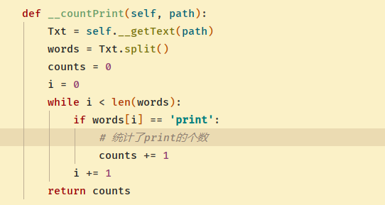
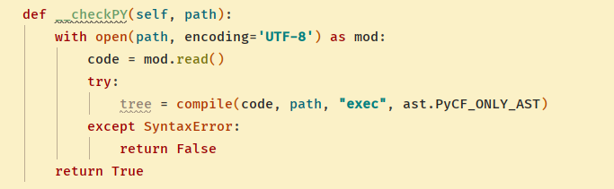
在此之前
关于面向用例和直接挪用C++/C代码的解决方案
统计print个数，如果print个数大于等于用例数就为面向用例（因为一般情况下一道题不会使用太多print）
使用compile方法来判断是不是python文件

Slide 6
对于编程质量的考量方式
我们目前计划采用三个指标简单对编程质量进行考量
1.代码的行数
2.代码的圈复杂度
3.代码的提交次数

Slide 7
对于编程质量的考量方式
1.代码的行数
一般来说，代码行数越少，编程质量就越高。
2.代码的圈复杂度
一般来说，代码的圈复杂度越低，编程质量越高。
3.代码的提交次数
一般来说，代码的提交次数越低，编程质量越高。

Slide 8
对于DDL对于编程质量的影响的研究
研究步骤
1.挑选出存在赶DDL现象的学生
2.在这些学生做过的题中难度相近的题目
3.对于这些题目，统计每一道题所有做过这道题的学生的三个指标的平均值
4.对于1.中挑选出的学生，统计2.中挑选出的题目的三个指标与平均值的比值
5.对结果进行PCA降维，作出图像
6.结果分析

Slide 9
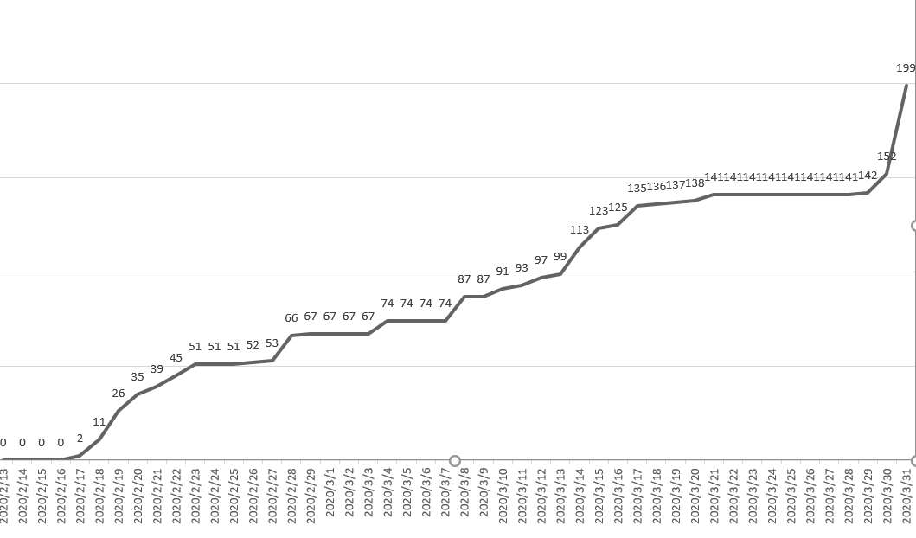
对于DDL对于编程质量的影响的研究
1.挑选出存在赶DDL现象的学生
我们挑选的是类似于左图所示既有正常速度做题区间、也有赶DDL区间的同学

Slide 10
对于DDL对于编程质量的影响的研究
2.在这些学生做过的题中难度相近的题目
选取难度相近的题目可以减小因为题目难度带来的代码质量影响
我们选择了平均分、平均提交次数以及该学生的最后得分都相近的题目
我们认为这一部分题目是难度大致相近的

Slide 11
对于DDL对于编程质量的影响的研究
3.对于这些题目，统计每一道题所有做过这道题的学生的三个指标的平均值

Slide 12
对于DDL对于编程质量的影响的研究
4.对于1.中挑选出的学生，统计2.中挑选出的题目的三个指标与平均值的比值

Slide 13
对于DDL对于编程质量的影响的研究
5.对结果进行PCA降维，作出图像

Slide 14
对于DDL对于编程质量的影响的研究
6.结果分析

Slide 15
对于两个关键时间节点对于编程质量的影响的研究
1. 认为这两段时间会影响编程质量的原因：
由于黄老师的催促和DDL的趋近，同学们不少都会开始被迫改变原有作业进度，在这两段时间内我们猜测会存在提交次数增高的现象，由此引发了我们对于这一部分同学被迫改变做题进度的同时会不会引发编程质量改变的思考。

Slide 16
对于两个关键时间节点对于编程质量的影响的研究
2.研究的总体过程：
首先是先统计这两段时间和其他一般时间的提交次数，观察提交次数是否在这两段时间存在波动，以证明我们的研究课题有研究价值。然后选择一些难度相近的题目（按照正确率来区分，期望能找到一个题目数量较多的难度区间来确定所选的题目），降低由于题目难度带来的影响。以单个同学做这些题的时间和质量作出时间-质量图像，观察在这两段特殊时间内是否会有明显的质量变化，抽样选择不同类的同学（对催促有反应的同学，对DDL反应的同学，没有反应的同学）进行这个过程，再统一进行图像和数据的比较分析。

Slide 17
总结及建议
我们预计通过本项目达成以下目的：
1.判明教师催促和DDL临近对于学生编程质量的影响。
2.为教师是否应该以及在何时对学生进行催促提供建议。
（如：建议多催促学生写代码，每日高强度@做题最少的几位同学（x）；建议设置阶段性DDL等）
3.为软院学生的编程时间安排提供合理的建议。为学生们制定健康的编程日程表提供参考。
（如：不集中时间肝代码不肝DDL；建议一边喝卡布奇诺一边听上流乐曲一边悠闲写代码等）
此外，如果时间充裕，我们还考虑研究白天黑夜，工作日休息日等因素对编程质量的影响以丰富对学生编程的建议。

Slide 18


